Slide 1




Handelsdiplom kompakt (HDK) Informatik
Herzlich willkommen
zum ECDL-Lehrgang, Module Computer-Grundlagen, Textverarbeitung, Präsentation und Tabellenkalkulation
(European Computer Driving Licence)
Ihr Dozent in diesem Kurs: Aldo Lehner, Sursee

Slide 2

Ziele
Word-Handling
PowerPoint-Handling
Excel-Handling
Kennen Lernen:
Computeraufbau
Netzwerke Sicherheitsfragen
Rechtsgrundlagen

Slide 3

Zeiten
Abends von…
22.00 Uhr
bis
18.30 Uhr
…und dazwischen jeweils 20 Minuten Pause um ca.
20:15 Uhr
oder?

Slide 4
Zeiten
Morgens
von…
12.00 Uhr
bis
08.15 Uhr
…und dazwischen jeweils 20 Minuten Pause um ca.
10:00 Uhr
oder?

Slide 5
Zeiten
Morgens
von…
12.00 Uhr
Nachmittags
von…
13.00 Uhr
16.45 Uhr
bis
bis
08.15 Uhr
…und dazwischen jeweils 20 Minuten Pause um ca.
10:00 Uhr
oder?
14:45 Uhr
oder?

Slide 6
Essen Bitte nicht im Zimmer
Trinken Nur mit Pet-Flaschen
Smartphones Bitte stumm schalten
Danke

Slide 7
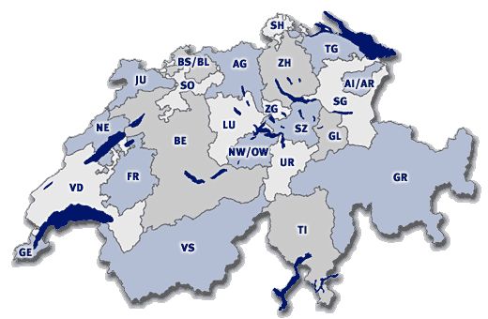
Vorstellung der Teilnehmenden
Sie heissen …. und kommen von ……
Mit welchem Betriebssystem haben Sie bis anhin gearbeitet?
Mit welchem Programm arbeiten Sie am Meisten
im Office? (Word, Excel, PowerPoint)
Was erwarten Sie …
  … vom Lehrgang?
  … von der Kursleitung?
  … von den anderen
  Teilnehmenden?

Slide 8

Lernen im Haus
Im Raum «USB», 3. OG, können PCs zum Lernen benützt werden.
Geöffnet, jeweils am Montag von 16.30 bis 18.30 Uhr

Slide 9


Slide 10

Wir wünschen Ihnen viel Spass und Erfolg in diesem Kurs!

